Slide 1

CASEBERRY
CASEBERRY система автоматизации проектирования и программирования

Slide 2
Наши преимущества
Генерация исходного кода системы
Генерация структуры БД
Высокая степень автоматизации
Использование фабрик ПО
Поддержка различных СУБД
Наличие мощного Framework
Поддержка коллективной работы
Без использования
CASEBERRY
С использованием
CASEBERRY
57%
100%
Время разработки информационных систем
CASEBERRY система автоматизации проектирования и программирования

Slide 3
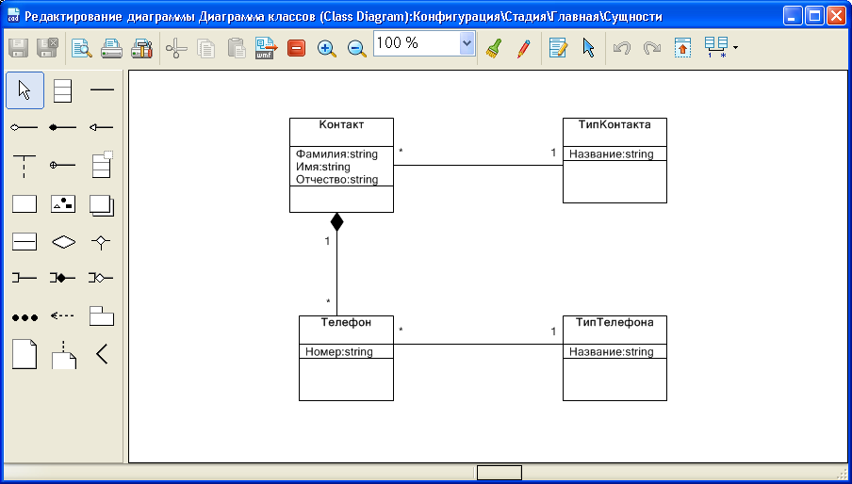
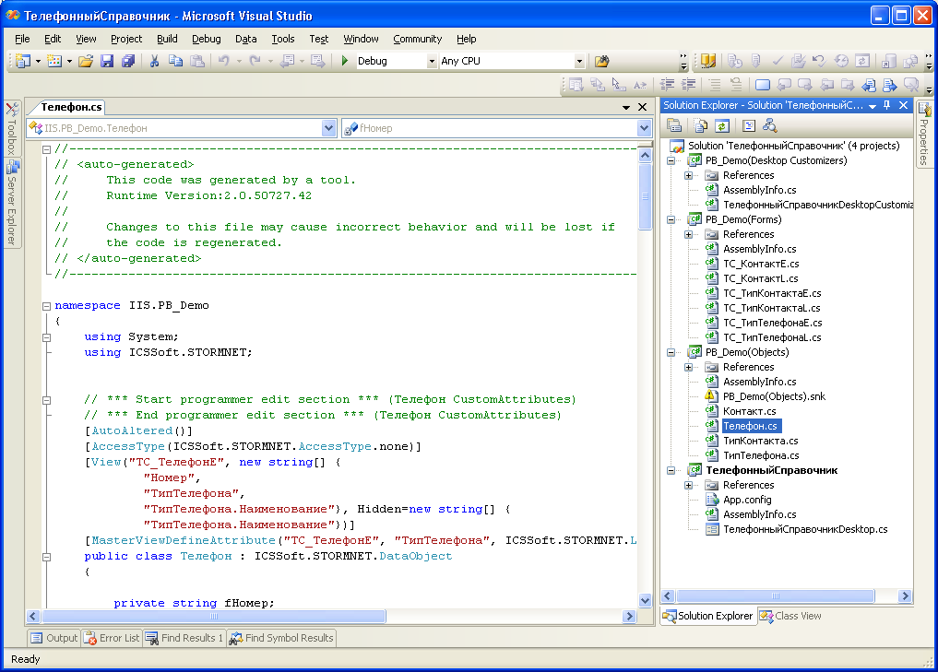
Наши преимущества
Генерация исходного кода системы
Генерация структуры БД
Высокая степень автоматизации
Использование фабрик ПО
Поддержка различных СУБД
Наличие мощного Framework
Поддержка коллективной работы
CASEBERRY система автоматизации проектирования и программирования

Slide 4
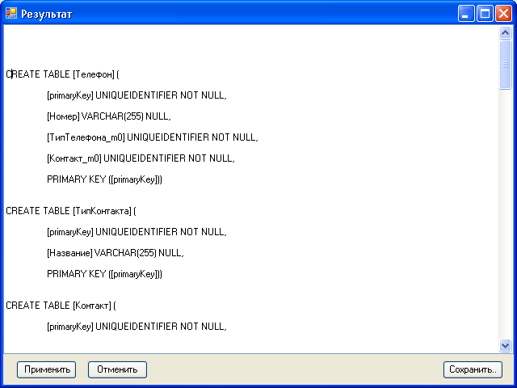
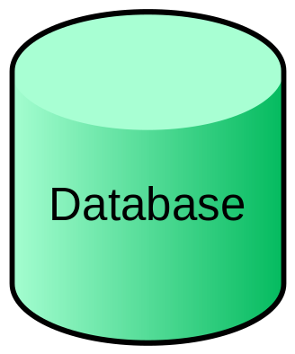
Наши преимущества
Генерация исходного кода системы
Генерация структуры БД
Высокая степень автоматизации
Использование фабрик ПО
Поддержка различных СУБД
Наличие мощного Framework
Поддержка коллективной работы
CASEBERRY система автоматизации проектирования и программирования

Slide 5
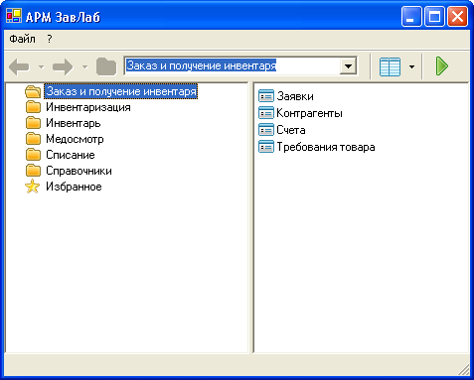
Наши преимущества
Генерация исходного кода системы
Генерация структуры БД
Высокая степень автоматизации
Использование фабрик ПО
Поддержка различных СУБД
Наличие мощного Framework
Поддержка коллективной работы
CASEBERRY система автоматизации проектирования и программирования

Slide 6
Наши преимущества
Использование фабрик программного обеспечения позволяет:
Создавать информационные системы различной направленности (desktop, web)
Дорабатывать информационные системы без серьёзных ограничений со стороны технологии
Применять готовые шаблоны и методологии
Генерация исходного кода системы
Генерация структуры БД
Высокая степень автоматизации
Использование фабрик ПО
Поддержка различных СУБД
Наличие мощного Framework
Поддержка коллективной работы
CASEBERRY система автоматизации проектирования и программирования

Slide 7
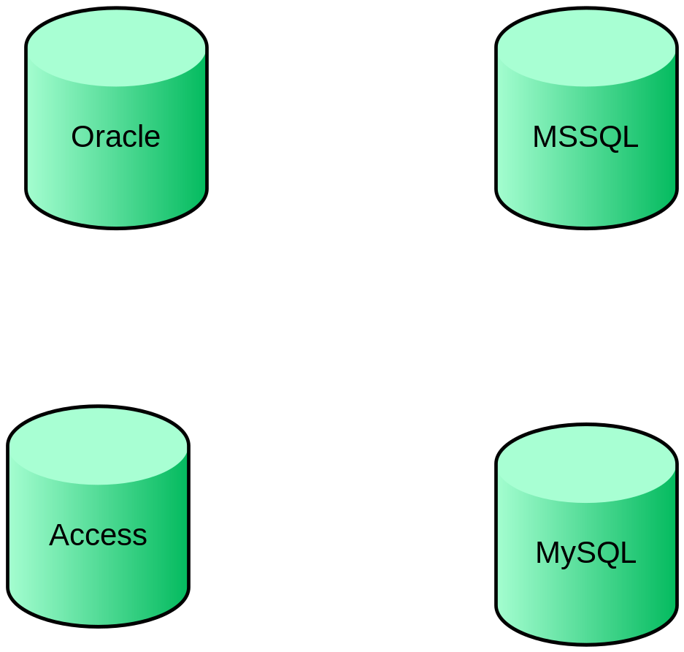
Наши преимущества
Возможность выбора источника данных
Генерация исходного кода системы
Генерация структуры БД
Высокая степень автоматизации
Использование фабрик ПО
Поддержка различных СУБД
Наличие мощного Framework
Поддержка коллективной работы
CASEBERRY система автоматизации проектирования и программирования

Slide 8
Наши преимущества
Использование Framework позволяет:
Получать универсальные формы (программист не тратит время на разработку простых форм)
Применять мощное объектно-реляционное отображение (программист не задумывается о том, как ему сохранить объект в БД)
Применять универсальную систему полномочий
И многое другое…
Генерация исходного кода системы
Генерация структуры БД
Высокая степень автоматизации
Использование фабрик ПО
Поддержка различных СУБД
Наличие мощного Framework
Поддержка коллективной работы
CASEBERRY система автоматизации проектирования и программирования

Slide 9


Наши преимущества
Генерация исходного кода системы
Генерация структуры БД
Высокая степень автоматизации
Использование фабрик ПО
Поддержка различных СУБД
Наличие мощного Framework
Поддержка коллективной работы
Единое информационное
пространство для участников проекта
CASEBERRY система автоматизации проектирования и программирования

Slide 10
Наши преимущества
Генерация исходного кода системы
Генерация структуры БД
Высокая степень автоматизации
Использование фабрик ПО
Поддержка различных СУБД
Наличие мощного Framework
Поддержка коллективной работы
Без использования
CASEBERRY
С использованием
CASEBERRY
57%
100%
Время разработки информационных систем
CASEBERRY система автоматизации проектирования и программирования

Slide 11
CASEBERRY
Спасибо за внимание
CASEBERRY система автоматизации проектирования и программирования

